Slide 1
Support de Formation
Le repérage précoce et l’intervention brève
Alcool-tabac-cannabis
Périnatalité

Slide 2
Module 6 :
  Mener une intervention brève
    Définitions, objectifs, intérêts et applications de l’IB
    Exemples de trames d’intervention

Slide 3
a) Définitions, objectifs, intérêts et applications de l’IB

Slide 4
Définitions
« Le repérage précoce - intervention brève constitue une approche efficace pour permettre, en un temps limité, d'évoquer un déterminant de santé avec une personne afin d’encourager un changement de comportement favorable à sa santé ».
Respadd
« C’est un entretien directif, permettant de donner des conseils (différent de l’Entretien Motivationnel, même s’il possède des valeurs partagées) efficace si s’adresse aux patient(e)s/ usager(e)s non dépendant(e)s ou présentant un faible niveau de dépendance. »
L’ Intervention doit être
  suffisamment brève pour être systématique et répétée (moins de 10 mn)
  simple dans son déroulement
SRAE Addicto formation de formateur relais

Slide 5
Objectifs de l’Intervention Brève
Evaluer les consommations
Provoquer une prise de conscience et une réflexion sur ses consommations et sur leurs conséquences
Voir, si la personne est prête, engager un changement dans ses consommations de SPA
Réduction des risques et des dommages sur la femme, la femme enceinte et son enfant à naitre ainsi que sur son entourage
Conseiller, accompagner, orienter les personnes pour améliorer leur prise en charge
Préparer le post partum et organiser un suivi précoce des enfants
Notes:
Faire court pour faire souvent

Slide 6
Intérêts de l’Intervention Brève
16,2% des femmes enceintes fumaient au 3ème trimestre
10,7% déclarent avoir consommé de l’alcool depuis qu’elles ont connaissance de leur grossesse
Le rapport de l’United Nations Office on Drugs and Crime(2) « International Standards on drug use prevention » promeut les interventions brèves et les entretiens motivationnels qui peuvent réduire de manière significative l’usage de drogues, de l’alcool et du tabac, à court et à long terme.
Le niveau de preuve est élevé et montre que ces interventions réussissent à réduire l’usage de substance à court terme (immédiatement à la suite des interventions, avec une différence moyenne standardisée 0,79), mais également 1 an plus tard.
HAS/ service des bonnes pratiques professionnelles/ novembre 2014 Mise à jour janvier 2021
Notes:
Faire court pour faire souvent

Slide 7
Applications de l’Intervention Brève
Qui doit, peut, repérer ?
  Tous les soignants, le premier recours, les paramédicaux, prescripteurs ou non
  Mais aussi acteurs du social, de l’éducation….au contact des femmes
  Consommateurs et légitimité ???
Quel public cible ?
  Toutes les femmes de la demande de contraception à un désir de grossesse et en suivi de grossesse
  Toutes les patientes ayant un trouble de l’usage simple, modéré / SPA
  Les troubles de l’usage sévères: Porte d’entrée dans le soin
Quand repérer ?
  Pour être efficace : Systématiquement ou de manière régulière
  Ou dans des situations à risque : HTA, perturbations biologiques chez la mère, RCIU, microcéphalie, malformations, troubles du développement inexpliqués chez l’enfant…Signes d’appel chez la mère le fœtus ou nouveau-né
  Ou lors de situations opportunistes (lors de consultations de contraception, de déclaration de grossesse, consultations obstétricales, échographies, de l’entretien prénatal précoce)
Notes:
Faire court pour faire souvent

Slide 8


L’Intervention Brève
Adapter la qualité de son intervention aux besoins de la personne
Être d‘autant plus bref si le comportement, les consommations ne posent pas de problème
La grossesse est une période privilégiée pour motiver un changement
L’IB auprès population dépendante peut participer à la prise de conscience première étape du processus d’entrée en soin
10-15%
Dépendants
Conso° problématique
Conso° à risque
Conso° à faible risque
Abstinents
SOIN
Intervention
brève
La consommation d'alcool ou des ivresses épisodiques tout au long de la gestation nuisent au développement du cerveau de l’enfant
Information
public
Notes:
8

Slide 9
b) Exemples de trames d’intervention

Slide 10
Débat et échanges sur les outils existants IB tabac/ Alcool
FRAMES,
RESPADD/ AFIT&A,
HAS.
Modèles non spécifiques pour les femmes enceintes
Ces outils sont à adapter selon les situations et les produits consommés

Slide 11
Débat et échanges sur les outils existants IB tabac/ Alcool
Les trames sont des outils, des bases à s’approprier
Commencer par interroger les consommations avant la grossesse
Il est important de toujours partir des préoccupations de la personne interrogée, de ses connaissances du sujet
Proposer de compléter par des informations
Veiller à adapter la qualité de son intervention aux besoins de la personne
Eviter d’être contre-productif : Prodiguer un conseil minimum si besoin
Être d’autant plus bref si le comportement, les consommations ne posent pas de problème.

Slide 12
Trame d’intervention FRAMES
Feed –back (rétroaction) : Information claire et objective sur sa consommation peut engendrer une modification de son comportement.
Responsability : Décision personnelle.
Advice (conseil) : Avec l’accord du patient préciser que vous pouvez lui donner quelques conseils.
Menu (stratégies) : Lorsque le patient se sent prêt à modifier sa consommation vous étudierez ensemble différentes stratégies (partir des ressources et capacités du patient, de ses souhaits).
Empathie : Approche bienveillante et chaleureuse, sans jugement, sans confrontation d’idées : écoute active.
Self Efficacity : Renforcer le sentiment d’efficacité personnelle, encourager et valoriser le processus.

Slide 13
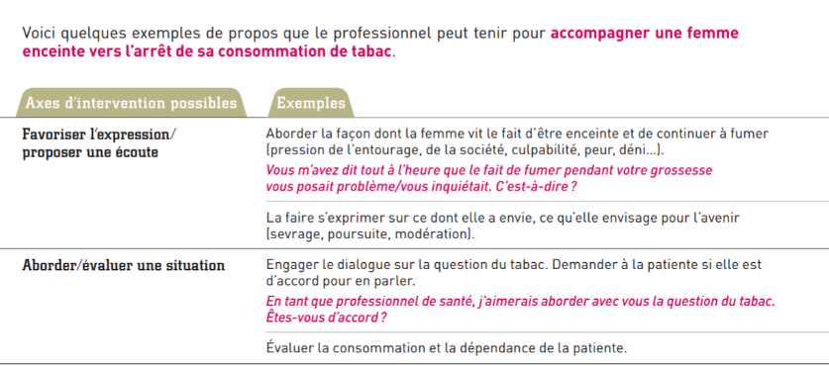
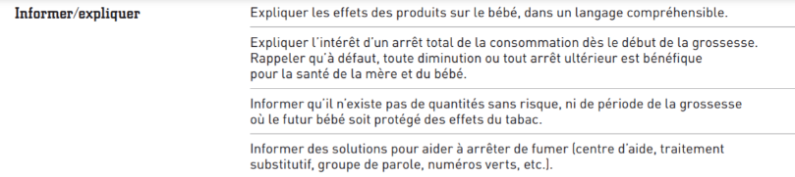
Trame d’intervention

Slide 14
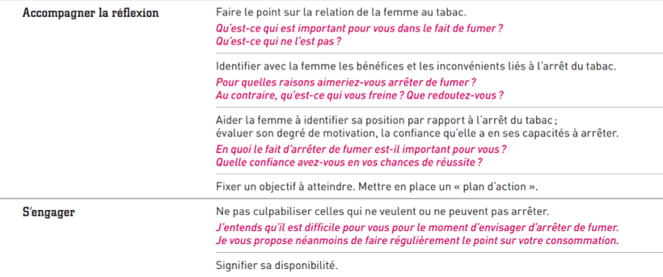
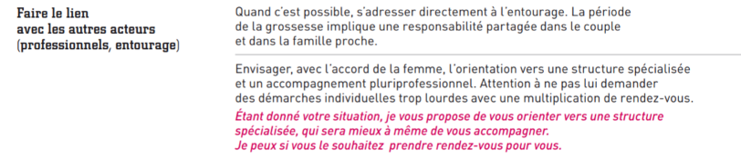
Trame d’intervention
Grossesse et accueil de l’enfant- La consommation de substances psychoactives Fiche Action N°7
file:///C:/Users/f.you/Downloads/154364_1310-3g%20(1).pdf

Slide 15
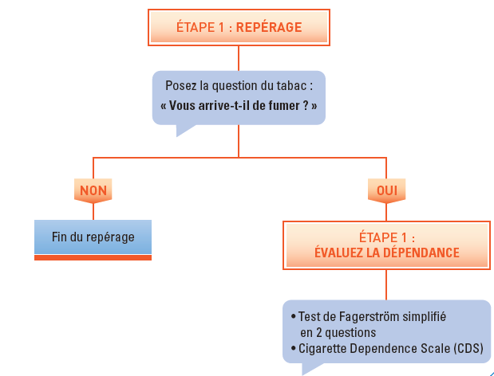
Trame d’intervention Tabac RESPADD/AFIT&A

Slide 16
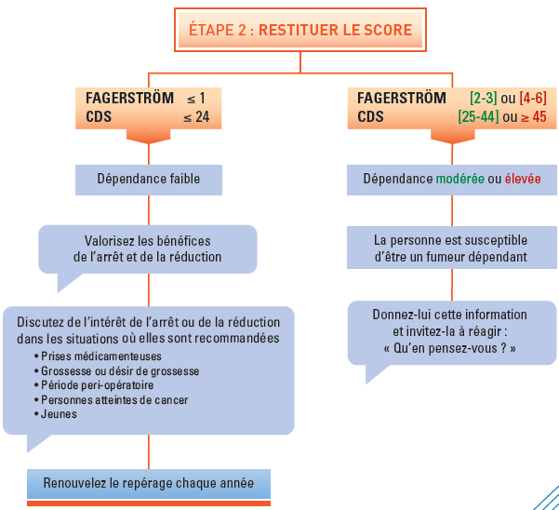
Trame d’intervention Tabac RESPADD/AFIT&A

Slide 17
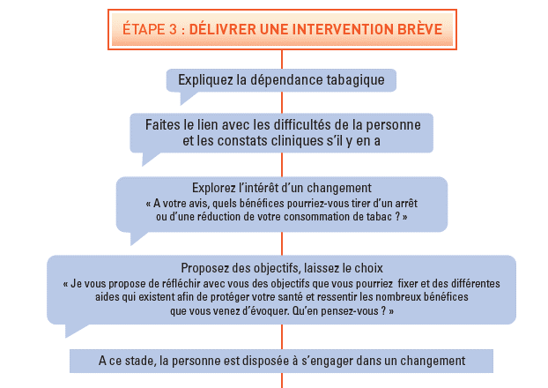
Trame d’intervention Tabac RESPADD/AFIT&A

Slide 18
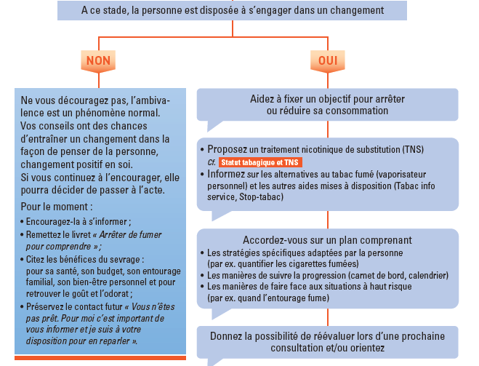
Trame d’intervention Tabac RESPADD/AFIT&A

Slide 19
Trame d’intervention Tabac RESPADD/AFIT&A
Restituer le score du test de repérage,
Expliquer la dépendance,
Faire le lien avec les difficultés ou signes cliniques du patient,
Parler de la consommation, intérêt du changement/point de vue du patient (recherche de bénéfices),
Proposer des objectifs, laisser le choix,
Accordez-vous sur un plan de changement,
Proposer des stratégies, méthodes utilisables et traitement pour réduire ou arrêter sa consommation,
Remettre le livret,
Donner la possibilité de réévaluer dans une autre consultation ou informer des moyens d’accompagnement.

Slide 20
Trame d’intervention – ALCOOL RESPADD
Posez la question des consommations
Proposez une évaluation
Restituer le score du test de repérage
Expliquer les risques, les repères ( verres standards si besoin)
Parler de la consommation, intérêt réduction ou de l’arrêt/point de vue du patient
Exposer des méthodes utilisables pour réduire ou arrêter sa consommation
Proposer des objectifs, laisser le choix
Donner la possibilité de réévaluer dans une autre consultation ou informer de moyens d’accompagnement
Remettre un document

Slide 21
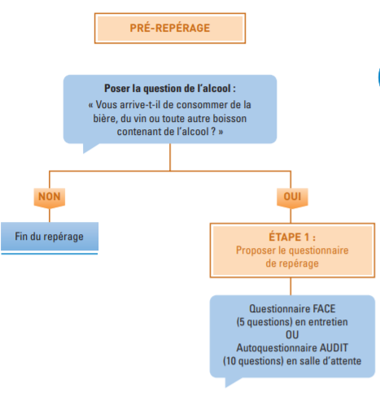


Trame d’intervention – ALCOOL RESPADD/AFIT&A

Slide 22
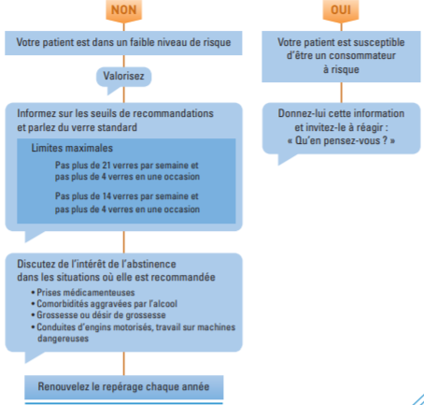
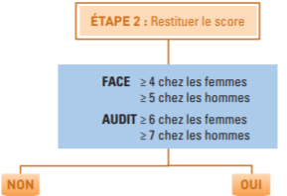
Trame d’intervention – ALCOOL RESPADD
10 verres par semaine maxi
2 jours sans consommation/ semaine
Pas plus de 2 verres par jour

Slide 23
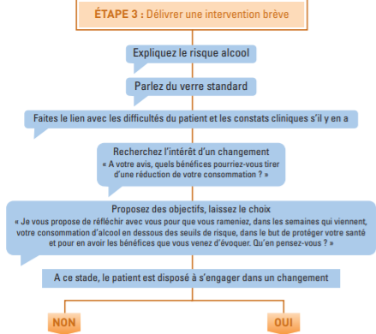
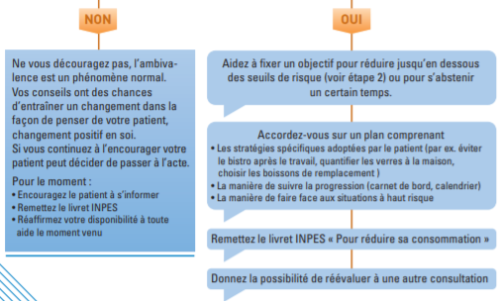
Trame d’intervention – ALCOOL RESPADD

Slide 24
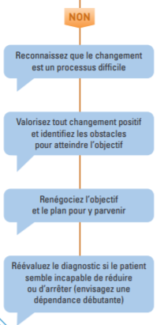
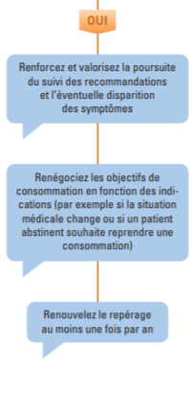
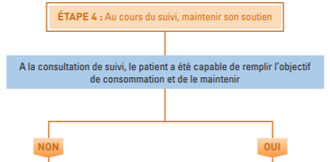
Trame d’intervention – ALCOOL RESPADD

Slide 25

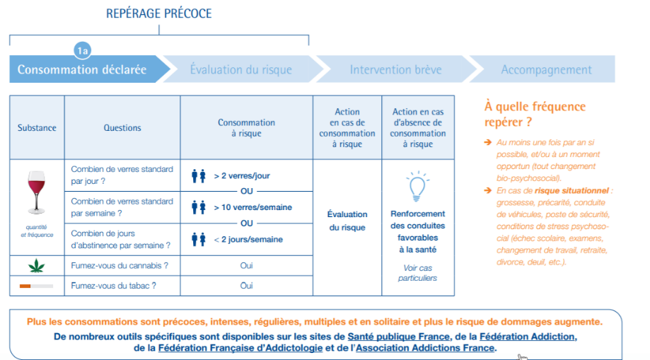
Trame d’intervention - HAS

Slide 26
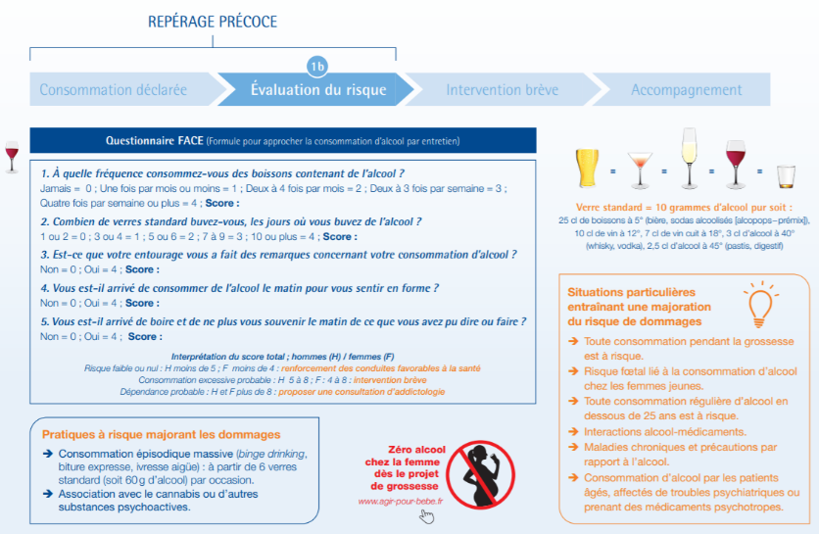
Trame d’intervention - HAS

Slide 27
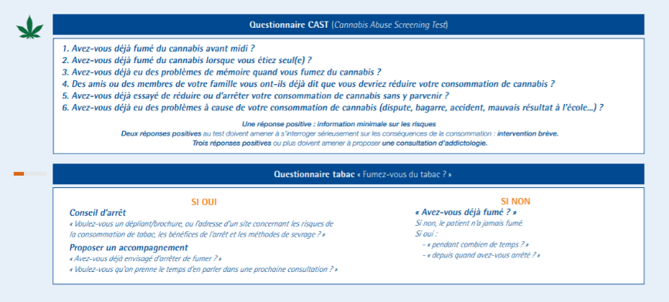
Trame d’intervention - HAS

Slide 28
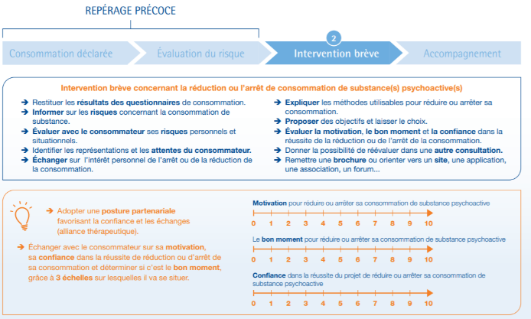
Trame d’intervention - HAS

Slide 29
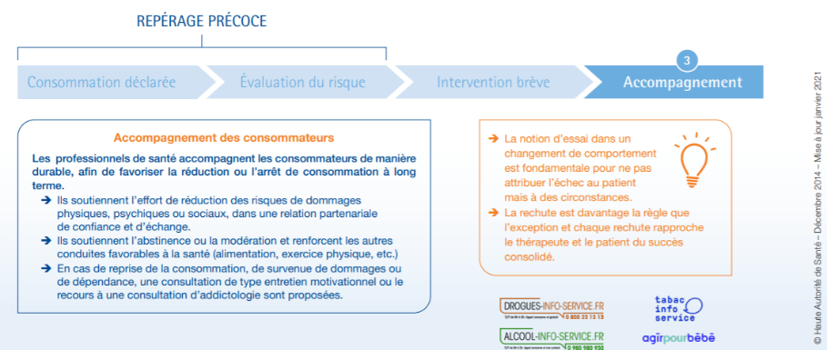
Trame d’intervention - HAS

